Slide 1

EPS EN SALLE au
LTHM
SEANCE 2

Slide 2

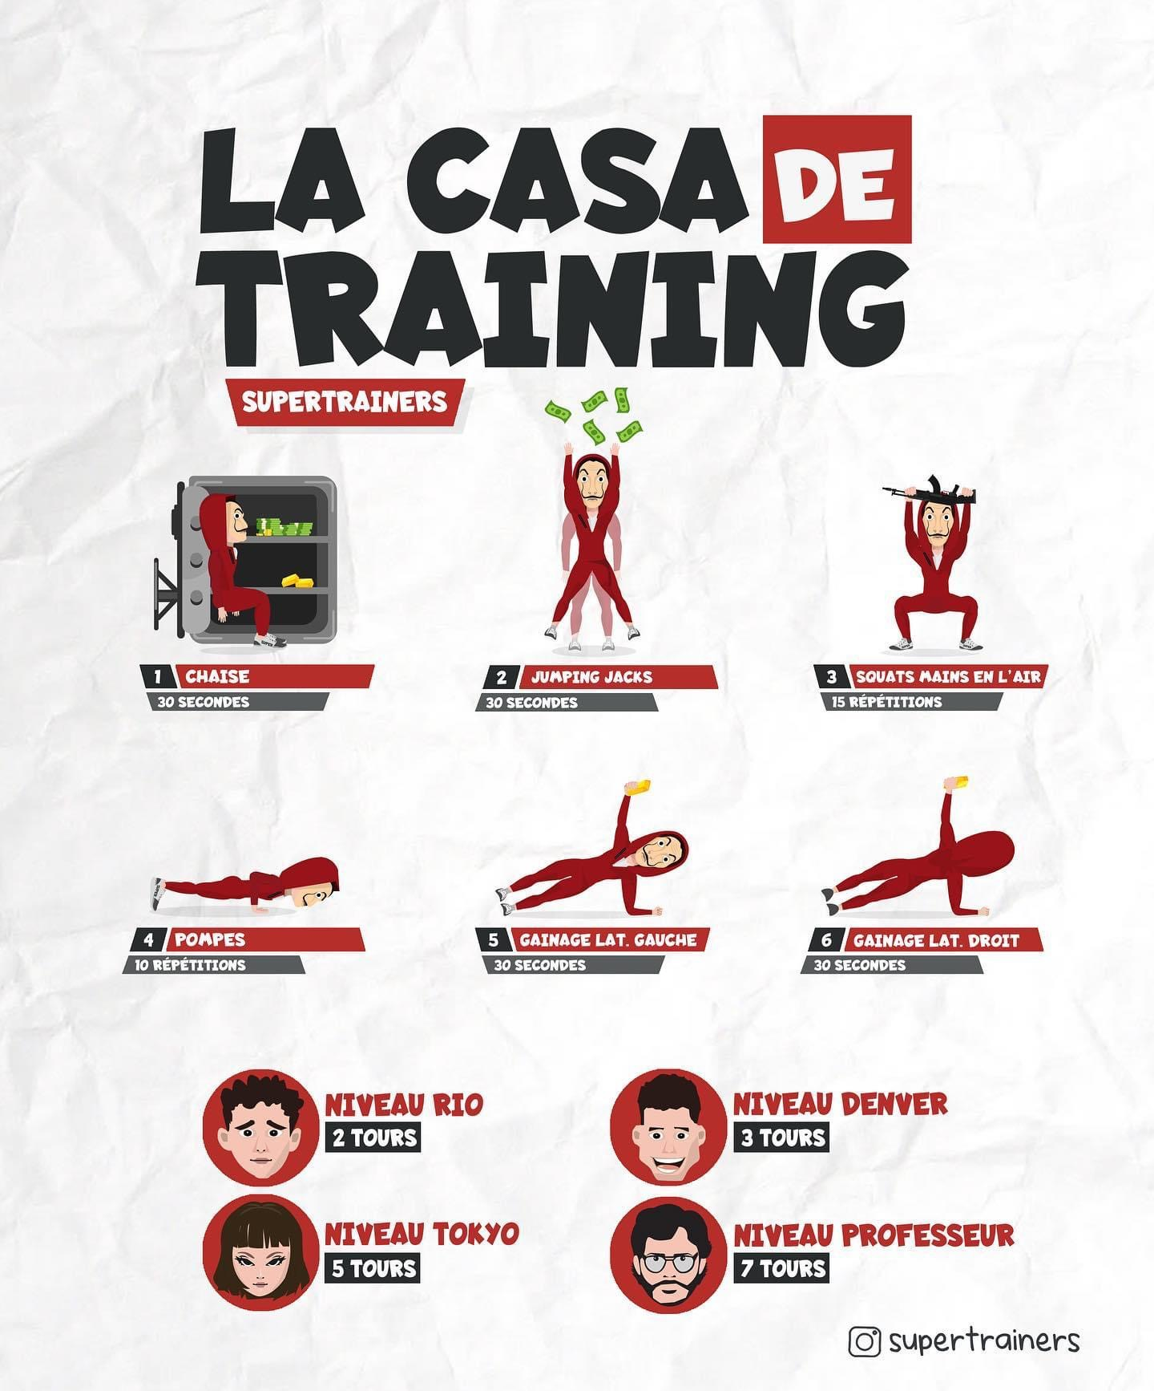
POUR LA SEMAINE PROCHAINE

Slide 3
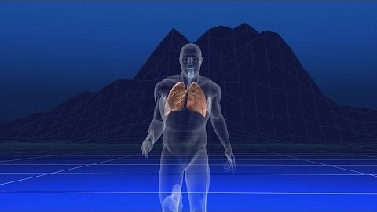
Au cœur des organes : les modifications physiques a l’effort

Slide 4
AVEZ-VOUS BIEN ECOUTE??
Quelles modifications entrainent un effort physique sur notre corps?
De quoi ont besoin les muscles pour fonctionner pendant l’effort?
Lors d’un effort physique le débit ventilatoire augmente dans quelles proportions?
Le rythme respiratoire augmente lors d’un effort. Pouvez-vous nous dire dans quelles proportions?
Comment calcule t’on la fréquence cardiaque maximale chez un individu?

Slide 5
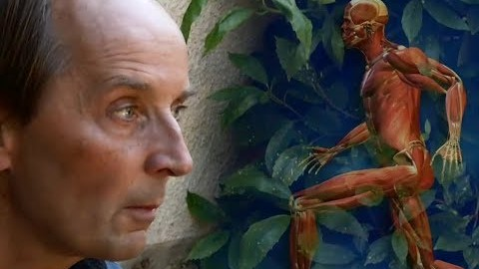
L’alimentation du sportif

Slide 6
AVEZ-VOUS BIEN ECOUTE??
Qu’est-ce que la balance énergétique?
Comment appelle t’on le « carburant » des muscles?
En sprint que consomme t’on en priorité?
En course longue (marathon…) que consomme lorsque l’on a épuisé les stocks de glucose?
Pourquoi conseille t’on de manger un plat de pâtes la veille d’une compétition sportive?
On a besoin de glucides pour aller….?
On a besoin de lipides pour aller…?
Pourquoi doit-on bien boire après l’effort?

Slide 7
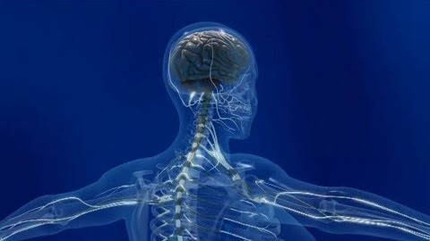
SPORT et santé

Slide 8
AVEZ-VOUS BIEN ECOUTE??
Qu’observe t’on lorsque l’on enlève un plâtre suite à une fracture?
Pourquoi?
Au quotidien quels bénéfices procure l’activité physique?

Slide 9
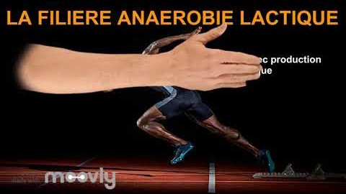
Les filières énergétiques

Slide 10
AVEZ-VOUS BIEN ECOUTE??
Combien existe-t-il de filières énergétiques?
Pouvez-vous les citer?
Pouvez-vous les expliquer en quelques mots? (quels sports pour quelle filière? Durée effort? Intensité effort?...)
Quel élément est responsable de votre fatigue musculaire? (courbatures…)

Slide 11

Comprendre la VO2max et la VMA

Slide 12
AVEZ-VOUS BIEN ECOUTE??
Quelle molécule essentielle trouve t’on dans l’air que l’on respire?
Quel trajet suit cette molécule?
Quels sont les 2 organes principalement impliqués dans le transport de cette molécule?
Qu’est-ce que la VO2max?
Comment s’appelle la vitesse de course à laquelle on atteint VO2max?
Quel test fait-on pour déterminer cette vitesse?

